Slide 1
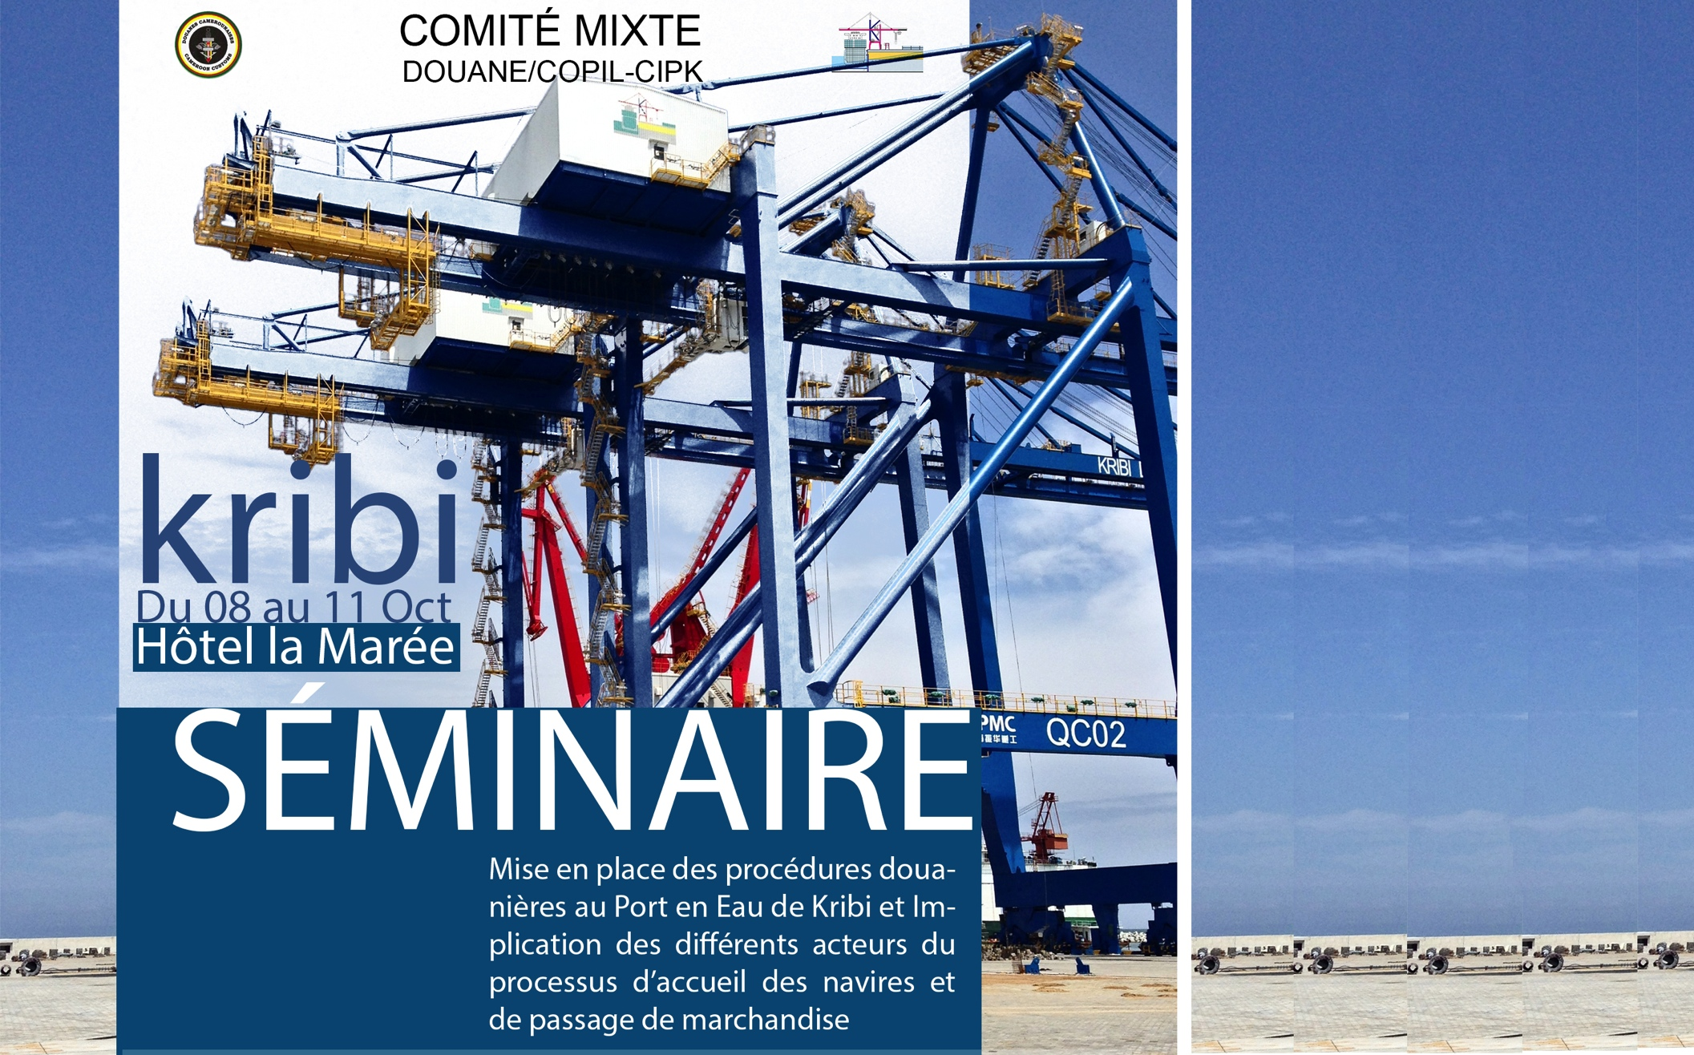
MBALLA Félicien
Membre du Comité Mixte COPIL
Commandant en Douanes
Principes directeurs de la surveillance du Port en Eau Profonde de Kribi

Slide 2

Référentiels
Code des Douanes
Code ISPS
loi 83/016 du 21 juillet 1983

Slide 3
Référentiels
Décret 85/1278 du 26 sep 1985
Arrête 00012/MINDEF/MINEFI/MINT DU 12 JAN 2000
Arrêté N° 029/CAV/PM du 04 avril 2014
Instruction ministérielle 00000449/MINFI/DGD portant organisation de la procédure automatisée

Slide 4
Objectif
Elaboration concertée, sur la base des Principes directeurs , des procédures de mise en œuvre des activités de surveillance douanière au Port en eau profonde de Kribi.

Slide 5
Structure
Contexte
Concept de Surveillance douanière
Principes directeurs

Slide 6
Méthodologie
Réflexion d’ensemble
Interactivité

Slide 7
1-Contexte
Opérationnalisation du port en eau profonde de Kribi
    08 octobre 2011 : Pose de la première pierre
    Réalisation des infrastructures et équipement 95 %
    23 avril 2014 : Création du Comité Mixte Douane/ COPIL – CIPK

Slide 8
Comité Douane / COPIL - CIPK
  Recenser, élaborer er programmer l’installation des services des Douanes et des autres administrations publiques participant à la chaine logistique maritime dans le respect des normes et standards internationaux d’efficacité, de sécurité et de sûreté.

Slide 9
Comité Douane / COPIL - CIPK
  Emettre un avis technique sur le déploiement physique et logique des infrastructures et équipements portuaires, notamment ceux qui concourent à l’activité douanière (guérite, magasins, scanner, station de pesage, système d’information et de sécurité…)

Slide 10
Comité Douane / COPIL - CIPK
  Engager le dialogue avec les autres services qui concourent au fonctionnement harmonieux du port (GICAM, GEPAC, autres syndicats…)

Slide 11
II- Concept de Surveillance du PEPK
Surveillance d’un plusieurs pans:
    Plan d’eau
    Equipements/Infrastructures
    circulation
    Douanière

Slide 12
PLAN D’EAU :
Balisage
Mouvements des Navires et autres Embarcations
Affectations des quais
Tirant d’eau admissible

Slide 13
EQUIPEMENTS ET INFRASTRUCTURES
conservation

Slide 14
CIRCULATION
Portes d’accès
Personnes

Slide 15
DECRET 85/1278
Les trois premiers pans relèvent de la police portuaire qui assurée par le commandant du port qui l exerce avec les forces de gendarmerie et de police mis a sa disposition pour emploi et auxquels il peut se substituer,

Slide 16
La surveillance douanière relève de la police de la marchandises qui est de la compétence exclusive de l’ Administration des Douanes.
Arrêté interministériel n 0012/12/01/2000

Slide 17
SURVELLANCE
Corps de métier
Mission principale de la Douane de l’administration des Douanes Camerounaises
    plusieurs activités

Slide 18
Activités de la surveillance douanière
Prise en charge
Police du rayon
Sûreté aéroportuaire et portuaire

Slide 19
Activités de la surveillance douanière
Appui aux autres administrations
Surveillance pendant l’attente de dédouanement
Contrôle d’enlèvement
Renseignement
Suivi par géolocalisation des marchandises en mouvement

Slide 20
PRINCIPES DIRECTEURS ------------ » » » SURVEILLANCE DOUANIERE

Slide 21
III- Principe directeur de la surveillance douanière
Règles régissant la mise en œuvre des activités ou mesures de surveillance.
  Base de l’élaboration des procédures
  Eviter l’improvisation
  Garantir l’harmonisation
  Gage d’efficacité et de bon rendement
  Source de facilitation
  Garanti de sureté et de sécurité

Slide 22
1- Dématérialisation (élimination des procédures manuelles)
Elimination des procédures manuelles

Slide 23
2-Anticipation
Transmission électronique des manifestes
Transmission manifestes avant l’arrivée des navires dans une plate forme sécurisée
Scanning au débarquement des cargaisons
Ciblage et gestion des risques

Slide 24
3-Sécurisation
Zonage (stockage séparé des marchandises)
Contrôle d’accès
Circulation règlementée
Stérilisation des zones d’attente

Slide 25
4- Partage d’informations
Plateforme
Interface inter opérable avec des systèmes d’information

Slide 26
5-Engagement – Responsabilisation - Contrôle
Opérateur économique agrée dans le cadre des MAD/Extra muraux
----------------- » » » » zones économique

Slide 27
Principes Directeurs = bases de l’ élaboration des procédures

Slide 28
Avantages
Des Procédures

Slide 29
Avantages au niveau stratégique
a. La facilitation des échanges, à travers :
la réduction des délais/coûts de passage,
la simplification et l’harmonisation
la Facilitation des contrôles

Slide 30
Avantages au niveau tactique
la sécurisation de la chaîne logistique
CTPAT --- » »la protection des biens et des personnes
Customs-trade partnership against terorisim

Slide 31
au niveau opérationnel
La disponibilité des informations bien avant l’arrivée desdites cargaisons
La gestion des risques
mise en place des programmes d’Opérateurs Economiques Agréés pour les entreprises citoyennes

Slide 32
Je Vous Remercie

Slide 33
Tableau de procédures douanières au PEPK
 |  | M | A | S | P
Manifeste | Transmission, |  | x |  | X
 | Validation |  | x
 | Modification |  | X (D)
Arraisonnement | A quai | x
 | en Rade | x
Autorisation débarquement | Débarquement | X | x
 | Embarquement | x | X
Viste | filtrage |  | X
 | Ciblage |  | X
Ecor | Pointage | x | X
 | Bulletin différentiel | x | X

Slide 34
Tableau de procédures douanières au PEPK
Allotissement | M AD/ im
 | MAD/ em
Attente de dédouanement | Contrôle d’acces
Contrôle d’enlevement | Apurement sommier
 | Constatation Sorties/entrées

